Slide 1
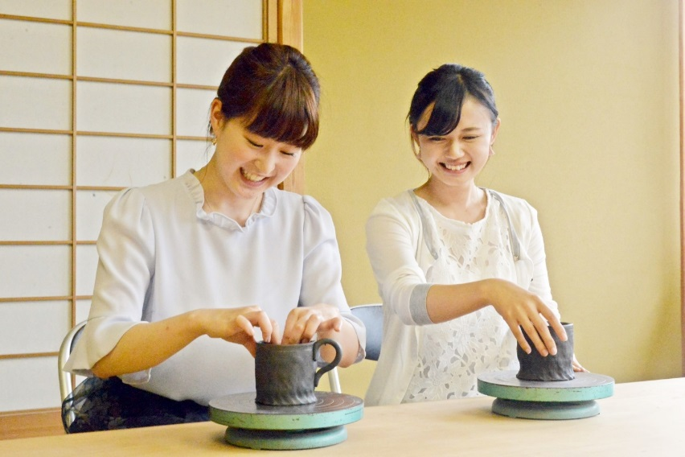
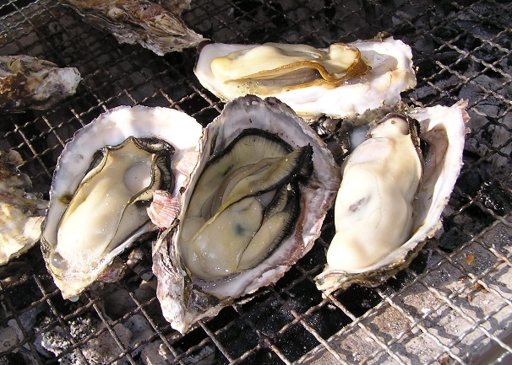
備前市観光ツアー促進補助金
補助の対象となる者
旅行業法(昭和27年法律第239号)に基づき旅行業の登録を受けた旅行業者で、かつ日本国内に事業所がある者
補助の対象となるツアー
◆日帰りツアー：備前市内の有料観光施設または体験プログラム、飲食店を2か所以上利用するツアー
◆宿泊ツアー：市内の宿泊施設に宿泊し、かつ、市内有料観光施設または体験プログラム、飲食店を1か所以上利用
するツアー
補助要件（次に掲げる全ての要件を満たしたツアーであること）
(1) 観光バスを利用した観光ツアーであること
(2) 国または地方自治体が実施する会議、研修または学校行事でないこと
(3) ツアーの参加者が特定の政治、宗教活動を目的とした団体でないこと
(4) 他の地方自治団体等から補助金、助成金等を交付されての補助金、助成金等の交付対象となっていないこと
※岡山県周遊観光助成事業（教育旅行）との併用可（詳しくはお問合せください）
補助金の額（各ツアーの区分に応じ、それぞれに定める額の合計額）
(1) 日帰りツアー 参加者1名当たり500円 (2) 宿泊ツアー 参加者1名当たり1,000円
補助金の交付申請
・ツアー催行14日前までに事前の申請が必要です
・交付申請額がその年度の予算の上限額に達した時点で申請の受付を終了します
その他
◆日帰りツアー
(1) 実績報告の際には、入場料・体験料・飲食代などの参加人数を確認することができる領収書の提出が必要です。
（有料観光施設または体験プログラム、飲食店で2か所以上）
(2) 立寄り施設2か所以上のうち、1か所はお買い物等の立寄りも可能とし、領収書を「立寄り証明書」に代えること
ができます。（最低1か所は参加人数を確認することができる領収書の提出が必要です）
◆宿泊ツアー
実績報告の際には、
・宿泊人数を確認することができる領収書
・入場料・体験料・飲食代などの参加人数を確認することができる領収書または「立寄り証明書」
の提出が必要です
※立寄り証明を希望される場合は、立寄り施設へ事前連絡をお願いいたします。
備前市 観光推進事業 担当
〒705-8602 岡山県備前市東片上126 TEL：0869-64-1832 FAX： 0869-64-1850
E-mail：bztour@city.bizen.lg.jp URL: https://www.city.bizen.okayama.jp/site/bizen/712.html

